Slide 1

بسم الله الرحمن الرحیم
آسم - آلرژی

Slide 2
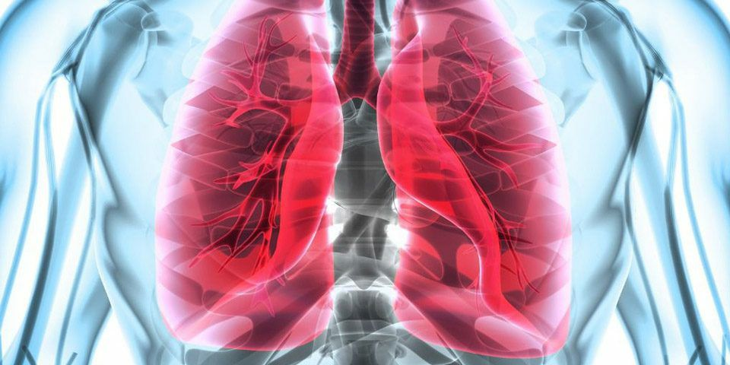
آلرژی
گاهی اوقات بدن هنگام ورود مواد بی ضرر مثل گرده گلها ، یا بعضی خوراکی ها یا تماس بعضی مواد با پوست ،آنها را با مواد مضر اشتباه گرفته و نسبت به آنها حملات تهاجمی مثل عطسه ،آبریزش،خارش و قرمزی رخ می دهد
آلرژی مهمترین عاملی است که افراد را مستعد ابتلا به آسم میکند. تماس طولانی مدت با آلرژن ها یا عوامل تحریک کننده مجاری تنفسی نیز خطر پیدایش آسم را افزایش می دهد. عوامل آلرژی زای شایع یا فصلی مثل :گرده، علف های هرز، درختان و گرد و غبار،سوسک ها و کرک و موی حیوانات هستند.
.
ا

Slide 3
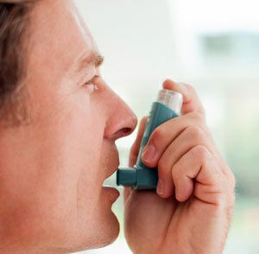
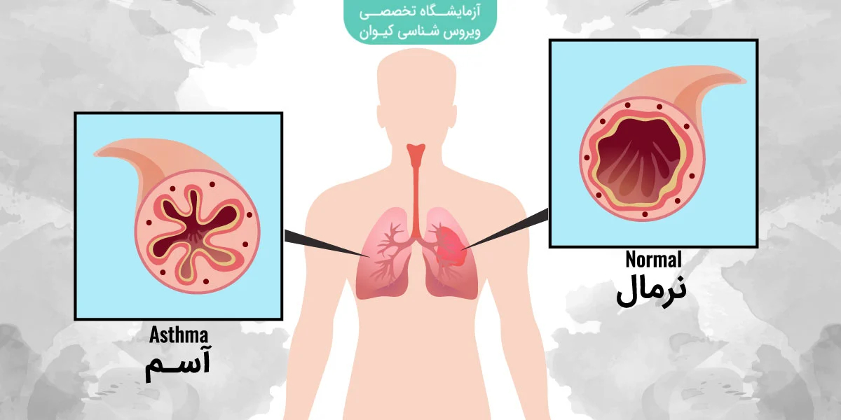
آسم چیست؟
آسم بیماری التهابی مزمن مجاری تنفسی است که سبب واکنش مفرط راه‌های تنفسی، ادم مخاطی تولید خلط می‌شود.
این التهاب در نهایت باعث بروز دوره‌های تکرار شونده‌ای از نشانه‌های آسم یعنی سرفه، فشردگی قفسه سینه ،خس خس و تنگی نفس خواهد شد.
آسم شایع‌ترین بیماری مزمن دوران کودکی است و البته می‌تواند در هر سنی ایجاد شود.
اگرچه برنامه‌های درمانی و داروهای بهتری برای رفع آن به کار گرفته شده اما باز هم مرگ و میر ناشی از این بیماری همچنان روند صعودی دارد.
آسم بیماری مخربی است که مانع حضور موثر بیماران در محل کار مدرسه می‌شود و در انتخاب شغل فعالیت فیزیکی و کیفیت عمومی زندگی آنها تاثیرمی‌گذرد آسم را همچنین ‌می توان با عنوان آسم آتوپیک (بیرونی )یا غیر آتوپیک (درونی) و بر این اساس طبقه‌بندی کرد که آیا علائم توسط آلرژی‌زاها ایجاد شدند یا خیر.

Slide 4
عوامل ایجاد کننده حملات آسم :
مواد آلرژن مثل گرده گیاهان ،گرد و غبار، اجزای حیوانی مثل مو
داروها مثل آسپرین
مواد شیمیایی مثل مواد محافظ و نگهدارنده اضافه شده به مواد غذایی
عوامل‌ و آلودگی‌های محیط مثل دود سیگار، گازهای صنعتی ،هوای سرد، بوی قوی
استرس‌های روحی روانی مثل ترس ،اضطراب، عصبانیت

Slide 5
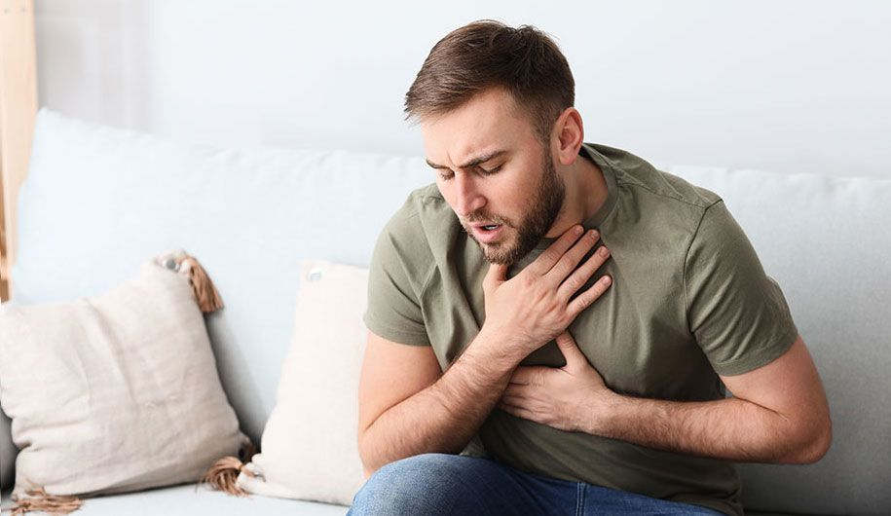
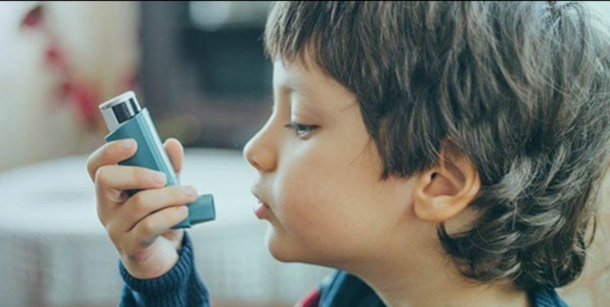
پاتوفیزیولوژی
پاتولوژی اصلی و زمینه ساز آسم در واقع همان التهاب منتشر قابل برگشت راه‌های تنفسی است که سبب تنگ و باریک شدن مجاری هوایی می‌شود. ماستوئید ها و نوتروفیل‌ها و لنفوسیت آئوزینوفیل‌ها از جمله سلول‌هایی هستند که نقش کلیدی در فرایند التهاب آسم ایفا می‌کنند. مواد شیمیایی مثل هیستامین برادیکینین، پروستاگلاندین‌ ها و... باعث تداوم پاسخ التهابی و در نتیجه افزایش جریان خون و انقباض عروق نشت مایع از عروق تجمع گلبول‌های سفید خون در منطقه انقباض برونش‌ها می‌شود

Slide 6

2
سه نشانه شایع آسم :
سرفه
تنگی نفس
خس خس
1
2
3

Slide 7
حملات آسمی در هنگام شب یا اوایل صبح به وقوع می‌پیوندند. علائم حملات آسمی شامل: بروز یا تشدید سرفه ،تاکی پنه ،کاهش spo2 ، تاکی کاردی و درجاتی از هایپرتانسیون، پر هوایی قفسه سینه از به دام افتادن هوا داخل آلوئول و بی‌قراری و اضطراب می‌باشد.
سرفه توام با تولید خلط یا بدون آن است گاهی اوقات خلط چنان در درون مجاری تنفسی گیر می‌کند که بیمار نمی‌تواند با سرفه آن را خارج نماید. بیمار دچار تنگی نفس فشردگی قفسه سینه می‌شود و باید برای بازدم تلاش کند،طول مدت بازدم نیز افزایش پیدا می‌کند اگرچه در آسم ، هایپوکسی شدید و تهدید کننده زندگی نیز می‌تواند رخ دهد اما این مشکل به ندرت اتفاق می‌افتد.
به اوج رسیدن نشانه‌های آسم در هنگام فعالیت،فقدان نشانه‌های شبانه آسم،و گاهی داشتن احساس خفگی در هنگام فعالیت از نشانه‌های آن مرتبط با فعالیت است.

Slide 8
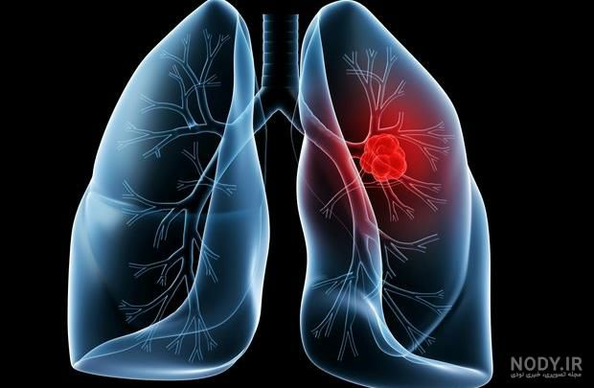
تشخیص :
در خلال دوره‌های حاد تست خون و خلط نشان دهنده آزینوفیلی (افزایش سطح آذینوفیل‌ها) خواهند بود. در صورت وجود آلرژی سطح ایمونوگلوبین e سرم نیز بالا می‌رود.
آنالیز گازهای خون شریانی و نتایج پالس اکسیمتری در دوران حملات حاد هستند. در ابتدا هایپوکاپنه تنفسی هم وجود دارد.
با بدتر شدن وضعیت بیماری بیمار دچار خستگی شده Paco2 افزایش می‌یابد.

Slide 9

پیشگیری :
شدت آسم در تعیین چگونگی رژیم درمانی،میزان درمان و برنامه زمانبندی آن تاثیر دارد.
میزان محدودیت‌ها و مشکلات ناشی از بیماری بر اساس مواردی همچون بیدار شدن از خواب در شب،نیاز به مصرف برونکو دیلاتورهای کوتاه اثر برای کنترل علائم،غیبت از مدرسه یا محل کار،توانایی برای شرکت در فعالیت‌های عادی کیفیت زندگی شخص مشخص می‌شوند.
عملکرد ریه‌ها به وسیله اسپیرومتری بررسی می‌شود.
برای بررسی و تعیین احتمال بروز عوارض خطرناک‌تر بیماری باید به تعداد دفعات حمله و تشدید آسم،نیاز به دریافت مراقبت‌های اورژانسی یا بستری شدن در بیمارستان در سال‌های گذشته ویژگی‌های دموگرافیک جنس،نژاد،عدم استفاده از کورتیکو استروئیدهای استنشاقی تجویز شده و ادامه مصرف سیگار ویژگی‌های روانی و عقاید و همچنین باورهای بیمار در زمینه مصرف داروها توجه کرد.

Slide 10
برای بیمار آسم ‌تست هایی انجام می‌گیرد تا عوامل تسریع کننده نشانه‌ها شناسایی شوند. اگر حملات فصلی باشند قویاً به تاثیر گرده‌ها مشکوک شد. به بیماران آموزش داده می‌شود تا در صورت امکان از عوامل سببی پرهیز کنند. دانش و معلومات کافی کلید ارتقای کیفی مراقبت‌های مربوط به آسم است. بررسی میزان محدودیت‌های ایجاد شده و عوامل خطرآفرین کلید کنترل بیماری می‌باشد.

Slide 11
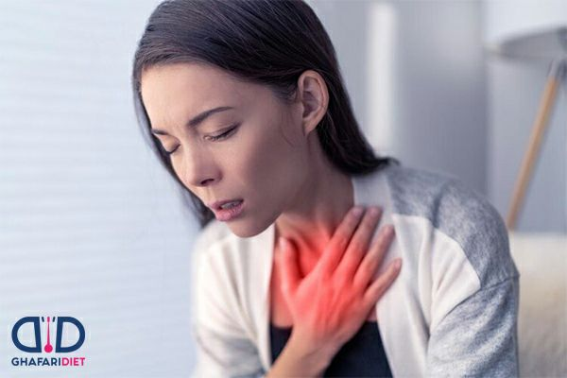
عوارض :
عوارض آسم عبارتند از وضعیت آسمی مستمر،نارسایی تنفسی،پونامونی و آتلکتازی،انسداد به ویژه در طول دوره‌های حاد آسم،اغلب سبب هایپوکسی می‌شود و استفاده از اکسیژن و کنترل مقادیر گازهای خون شریانی و پالس اکسیمتری را ضروری می‌سازد. مبتلایان به آسم اغلب به دلیل طریق مفرد واز دست دادن نامحسوس مایع در اثر هایپر ونتیلاسیون دچار دهیدراتاسیون می‌شوند.

Slide 12
درمان دارویی
داروهای آسم در دو گروه کلی جای می‌گیرند :
2 ) داروهای طولانی اثر برای کنترل آسم مزمن و مداوم
1 ) داروهای تسکین دهنده سریع برای درمان فوری نشانه‌های آسم و موارد وخامت بیماری

Slide 13

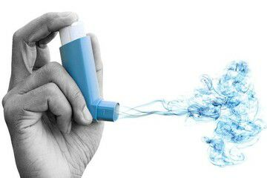
داروهای سریع الاثر :
اسپری سالبوتامول:
کاربرد: تسکین علائم آسم بیماری‌های تنفسی. در موارد اورژانسی هر ۳۰ دقیقه سه پاف (حداکثر تا ۴ ساعت) بعد از فروکش کردن علائم هر دو ساعت
آمینو فیلین:
مکانیسم عمل: شل کردن عضلات مجاری تنفس ریه برای آسانی تنفس و کمک به سرفه
عوارض: احساس لرزش ،ضربان قلب سریع بدون درد قفسه سینه، سردرد ،گرفتگی عضلات
کاربرد: رفع علامتی آسم نایژه‌ای ،آسم نایژه‌ای مزمن
شکل دارویی: آمپول ۲۵۰ میلی‌گرم در ۱۰ میلی لیتر میلی لیتر
در موارد اورژانسیIv بعد از ساعت اول
مکانیسم عمل: با انسداد گیرنده آدنوزین در نایژه‌ها باعث شل شدن عضلات صاف می‌شود با تاثیر روی بصل النخاع از خستگی دیافراگم جلوگیری ممی‌کند عوارض: تحریک پذیری و بی‌قراری،سردرد،بی‌خوابی،سرگیجه،تپش قلب،کاهش فشار خون،کهیر،تاکی پنه

Slide 14
داروهای سریع الاثر :
3 ) دگزامتازون :
کاربرد: درمان حالت‌های التهابی و آلرژیک
4 ) بی کربنات سدیم :
شکل دارویی:امپول mg/ml4,10
قرص 0.5 ، 0.75 ، 1 ، 1.5 ، 2 ، 4 ، 6 میلی گرم
مکانیسم عمل: از آزاد شدن موادی که باعث التهاب در بدن می‌شود جلوگیری می‌کند.
عوارض: افزایش فشار خون و قند خون،نازک شدن پوست،پوکی استخوان
چون داروهای کورتیکواستروئیدی موجب کاهش سطح ایمنی بدن به ویژه در دوزهای بالا مصرف دراز مدت می‌شوند عوارض بسیاری به همراه دارند.
کاربرد: درمان اسیدوز تنفسی و متابولیک
شکل دارویی: آمپول 8.4% که فقط به صورت انفوزیون وریدی استفاده می‌شود
مکانیسم عمل: با آزاد کردن یون بی‌کربنات سبب قلیایی شدن سیستمیک می‌شود
عوارض: تغییر سطح هوشیاری،گیجی،لرزش،آلکالوز

Slide 15
داروهای طولانی الاثر :
1 ) سالمترول :
کاربرد: گشاد کننده برونش
2 ) مونته لوکاست :
کاربرد: کنترل و پیشگیری علائم آسم و آلرژی با جلوگیری از تنگ شدن مجاری تنفسی
شکل دارویی: اسپری 1.45 میکروگرم (دوبار در روز)
عوارض: سردرد،سرفه،گرفتگی صدا،ناراحتی معده
شکل دارویی: قرص 5.10 میلی‌گرم
مکانیسم عمل: با مسدود کردن برخی مواد طبیعی که ممکن است باعث ایجاد یا تشدید آسم و آلرژی شود اثر خود رااعمال می‌کند
عوارض: بدن درد،تب،سردرد،خشکی یا درد گلو

Slide 16
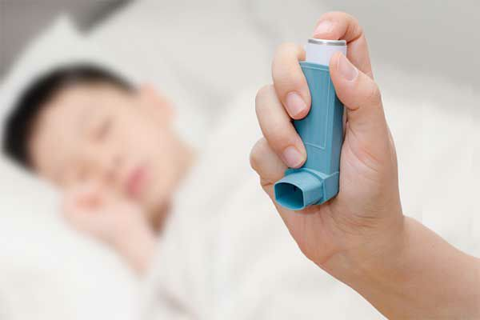
مداخلات پرستاری :
مراقبت‌های پرستاری فوری در بیماران دچار آسم به نشانه‌ها بستگی دارد اگر نشانه‌ها خفیف باشد بیمار را می‌توان به طور موفقیت آمیز در مراکز سرپایی درمان کرد اما اگر نشانه ها حاد و شدید باشد بستری شدن بیمار در بیمارستان با بخش مراقبت‌های ویژه ضرورت دارد
اخذ تاریخچه
حفظ خونسردی و کاهش ترس و اضطراب بیمار
در مواردی که بیمار به دلیل نارسایی حاد تنفسی به لوله گذاری نیاز دارد پرستار باید به انجام لوله گذاری کمک کند
مشخص کردن داروهایی که در حال حاضر بیمار مصرف می‌کند
تجویز داروها مطابق دستورات پزشک و کنترل پاسخ بیمار به این داروها
فیزیوتراپی تنفسی
تشویق به مصرف
بررسی تنفس بیماران از نظر ریت،ریتم و عمق تنفس به طور کامل
ارزیابی صداهای تنفسی
بررسی سطح اشباع اکسیژن مویرگی از طریق پالس اکسیمتری
پایش علائم حیاتی بیمار
ارزیابی مقدار و نوع ترشحات
بررسی قدرت و اثربخشی سرفه
استفاده از دستگاه بخور قبل از مصرف غذا باعث بهبود تهویه شده و در حین غذا خوردن بیمار کمتر احساس خستگی می‌کند
رطوبت خانه و محیط‌های دربسته را کاهش داده در حد کمتر از ۵۰ درصد نگه دارید
برای جلوگیری از عفونت باید همیشه نشانه‌های عفونت را در نظر داشت و با ظهور اولین علامت مثل تغییر رنگ خلط،بالا رفتن درجه حرارت بدن،خستگی و سنگینی در قفسه سینه سریعاً به پزشک مراجعه کرد

Slide 17
با تشکر از همراهی شما
گرد آروندگان : الهام ابام – محدثه مهرانفر

